Slide 1
MÉTODOS DE IDENTIFICACIÓN BIOQUÍMICA
Microbiología experimental

Slide 2
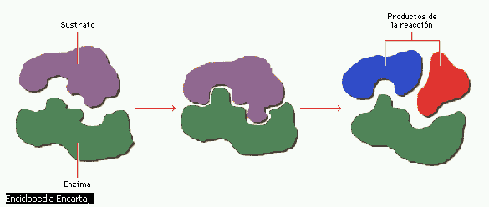
ENZIMA
Catalizador orgánico de naturaleza proteica capaz de influir sobre una reacción química
Se desnaturaliza por cambios de temperatura
Precipitan con solventes y concentración elevada de sales

Slide 3
CLASIFICACIÓN DE ENZIMAS
Por el lugar donde actúan
Endoenzimas
Exoenzimas
Tipo de reacción en la que intervienen
Liasas
Ligasas
Hidrolasas
Isomerasas
Oxidoreductasa
Transferasas
Presencia
Consitutiva
Inductiva

Slide 4
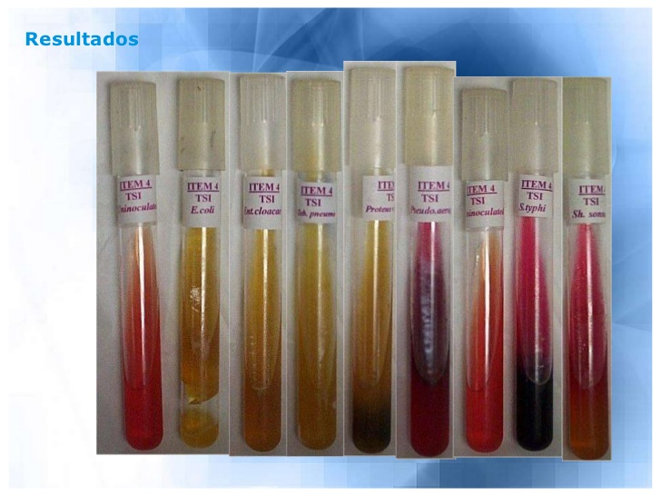
PRUEBAS BIOQUÍMICAS CONVENCIONALES (TRADICIONALES)
Determinan la actividad metabólica de un cultivo AXÉNICO.
Se emplean principalmente para la identificación y clasificación de bacterias y hongos
Funcionamiento
SUSTRATO: Nutriente específico que encuentra dentro del medio de cultivo
ENZIMA O VÍA METABÓLICA: Mecanismos que permiten al microorganismo de prueba metabolizar el sustrato
PRODUCTO: Metabolitos resultantes a partir del metabolismo del sustrato
REVELADOR Y/O INDICADOR: Agente que permite evidenciar el metabolismo del sustrato a probar

Slide 5
METABOLISMO DE CARBOHIDRATOS
Caldo rojo de fenol + lactosa= presencia β-GALACTOSIDASA
Caldo rojo de fenol + sacarosa= presencia de INVERTASA
Caldo rojo de fenol+ manitol= presencia de MANITOLASA
Caldo RM-VP= vía de fermentación PRODUCOTOS ÁCIDOS(RM) O NEUTROS(VP)
Medio citrato=uso de citrato única fuente de C CITRATO PERMEASA/LIASA
Medio hierro de Kligler=fermentación glucosa y/o lactosa- β-GALACTOSIDASA
Medio O-F (Hugh-Leifelson)= vía metabólica de CH´s POR OXIDACIÓN O FERMENTACIÓN

Slide 6
METABOLISMO DE CARBOHIDRATOS
MEDIO: Caldo ROJO DE FENOL+ CARBOHIDRATOS (lactosa, fructosa, sacarosa, manitol, etc.)
SUSTRATO: carbohidratos (lactosa, fructosa, sacarosa, manitol, etc.)
VÍA: Fermentativa
PRODUCTOS: Ácidos orgánicos y CO₂
INDICADOR: Rojo de Fenol
INOCULACIÓN: 2 asadas de una suspensión del cultivo puro del
microorganismo que se desee identificar. Adicionar por decantación
aceite mineral.
INCUBACIÓN: 37 ° C, 18-24 h
INTERPRETACIÓN: + Color amarillo
- Color rojo
Prueba (-)
No posee la
enzima
Prueba (+)
Posee la enzima

Slide 7
CALDO SACAROSA ROJO DE FENOL
MEDIO: Caldo sacarosa rojo de fenol
OBJETIVO: Determinar presencia de enzima invertasa.
SUSTRATO: Sacarosa
PRODUCTOS: Ácidos orgánicos y CO₂
VÍA: Fermentativa
INOCULACIÓN: 2 asadas de una suspensión del cultivo puro del microorganismo que se desee identificar. Adicionar aceite mineral estéril.
INCUBACIÓN: 37 ° C, 24 h
INTERPRETACIÓN:
Prueba +: color amarillo
Prueba - : color rojo
FRUCTOSA+
GLUCOSA
Invertasa
SACAROSA
Prueba (-)
No posee la
enzima
FERMENTACIÓN
Prueba (+)
Posee la enzima

Slide 8
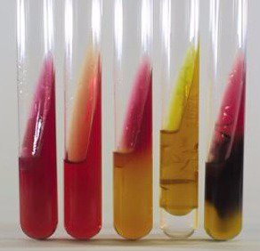
Agar HIERRO KLIGLER
OBJETIVO: Determinar si el microorganismo es capaz de fermentar la glucosa y/o lactosa, liberación de H₂S
SUSTRATO: lactosa y glucosa
VÍA: Fermentativa
PRODUCTOS: Ácidos orgánicos y CO₂
INDICADOR: Rojo de Fenol
INOCULACIÓN= Inoculación por punción sin tocar fondo y estría recta sobre pico de flauta
INCUBACIÓN= 37°C/ 24 h

Slide 9
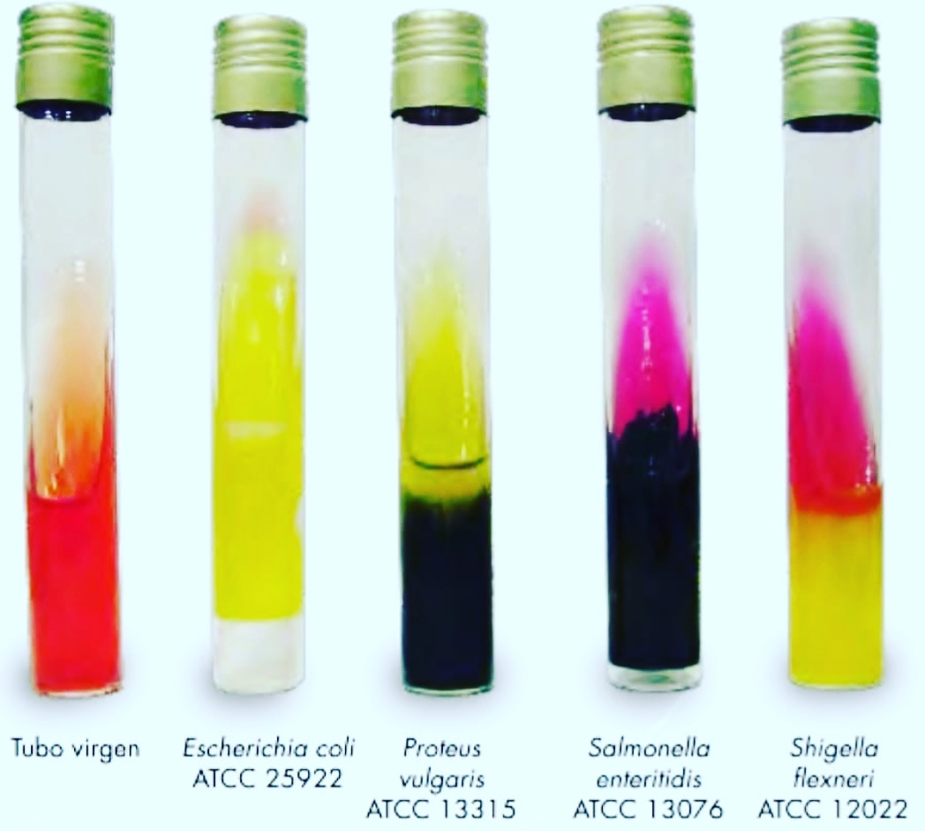
Interpretación
A
B
C
D
Observar fondo, superficie y presencia de gas
Glucosa(+), Lactosa (+), H₂S (-), gas
Glucosa(+), Lactosa (+), H₂S (+)
Glucosa(+), Lactosa (-), H₂S (+), gas
Glucosa(+), Lactosa (-), H₂S (-)

Slide 10
RoJO DE METILO- VOGES-PROSKAUER
MEDIO: Rico en glucosa (Caldo RM-VP)
OBJETIVO: Determinar si el microorganismo lleva a cabo una fermentación ácido mixta o bien produce acetil metil carbinol
INOCULACIÓN: 2 asadas de una suspensión del cultivo axénico del microorganismo que se desee identificar.
INCUBACIÓN: 35 +/- 0.5 °C por 48 +/- 2 h
REVELADOR: Vogues-Proskauer detección de acetil metil carbinol -Naftol en medio básico con potasa (KOH 40%), Rojo de Metilo- metabolitos ácidos
Glucosa
Ácido pirúvico
Ácidos mixtos
Láctico, fórmico, acético
Adicionar rojo de metilo
Acetil metil carbinol
0.6 mL de α naftol
0.1 mL de KOH 40%
Agitar/dejar reposar
Presencia de ácidos orgánicos (color rojo)
Diacetilo (complejo rojo)

Slide 11
Reaccíón de Voges-Proskauer
Reacción del rojo de metilo

Slide 12
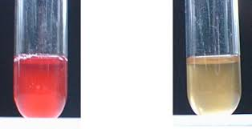
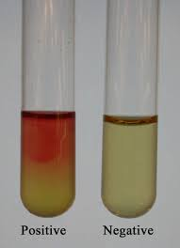
Se inoculan 2 tubos del mismo medio por cada cepa
Incubación 48 h
Adicionar al tubo 1 rojo de metilo
Adicionar al tubo 2 α-naftol + KOH
Agitar el tubo, oxígeno
Ácidos mixtos
Prueba +: Color rojo
Prueba -: amarillo
Formación de diacetilo
Prueba +: Color rojo
Prueba -: amarillo

Slide 13
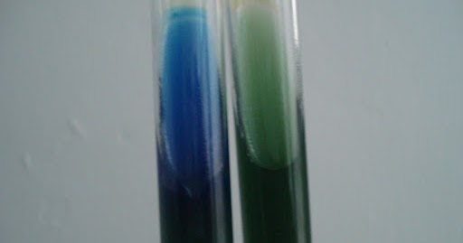
CiTRATO DE SIMMONS
MEDIO: Únicas fuentes de carbono= citrato (citrato permeasa/liasa) y CO₂ y fuentes de nitrógeno inorgánica: N₂ y/o NH₄⁺ (Kosher o Simmons)
OBJETIVO: Determinar si el microorganismo es capaz de emplear el citrato (citrato permeasa) como única fuente de carbono.
SUSTRATO: Fuente de C:Citrato de sodio. Fuente de N: sulfato férrico amoniacal
INOCULACIÓN: Estría ondulada cerrada en pico de flauta
INCUBACIÓN: 37°C por 48 +/- 2 h
INDICADOR: Azul de bromotimol
Verde= neutro,
Azul= alcalino= metabolismo de citrato= producción de carbonatos y bicarbonatos alcalinos = prueba positiva
INTERPRETACIÓN:
Prueba (-)
Prueba (+)

Slide 14
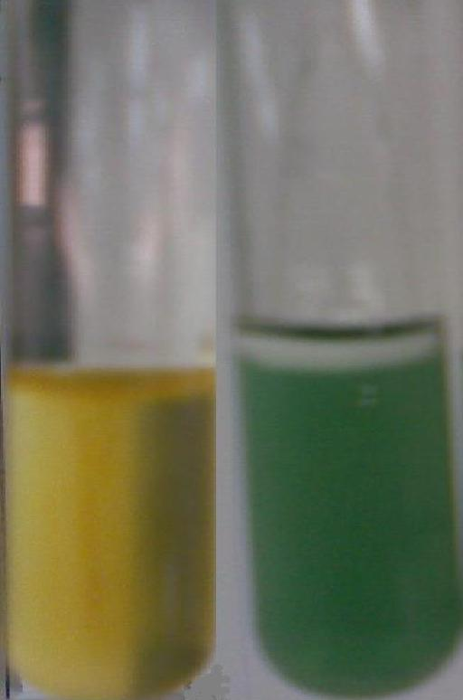
MEDIO O-F O Hugh-LEIFSON
MEDIO: Medio oxidación-fermentación
OBJETIVO: Evidenciar si el microorganismo posee un metabolismo oxidativo-fermentativo
SUSTRATO: Glucosa
INOCULACIÓN: Por punción. Inocular por PARES. Uno en condiciones anaeróbias (añadir aceite mineral) y otro en aerobias
INCUBACIÓN: 37°C +/- 0.5 °C por 48 +/- 2 h
INDICADOR: Azul de bromotimol
Amarillo=ácido=crecimiento producción de metabolitos ácido
Verde= neutro= no hay metabolitos
INTERPRETACIÓN:
Metabolismo fermentativo
Metabolismo oxidativo
Escherichia coli
Pseudomonas aeruginosa
No metaboliza el CHO
Prueba (-)
Prueba (+)

Slide 15
METABOLISMO DE NITRÓGENO
Caldo nitratos=metabolismo nitrógeno=nitrato/nitrito reductasa
Citrato de Simmons=uso de NH₄⁺ como única fuente de N
Medio SIM= metabolismo de triptófano=triptofanasa
Medio MIO= metabolismo de aminoácidos= descarboxilación/deasaminación

Slide 16
METABOLISMO DE NITRATOS
MEDIO: Caldo nitratos
SUSTRATO: Nitrato de sodio
ENZIMA: Nitrato reductasa/nitrito reductasa
PRODUCTO: Nitritos
N0 ₃ ⁻ → NO ₂ ⁻ → NO → N ₂O → N ₂
Nitrato nitrito ´óxido óxido Nitrógeno
nítrico nitroso molecular
INOCULACIÓN: 2 asadas de una suspensión del cultivo puro del
microorganismo que se desee identificar.
INCUBACIÓN: 37 ° C, 24 h
REVELADOR: Adicionar 4 gotas de reactivo de Griess A y Griess B
INTERPRETACIÓN: + Color rojo
- Ausencia de color indica:
1) Nitratos no fueron reducidos
2) Nitratos reducidos a productos diferentes al nitrito
3) Adicionar Zn para reducir nitratos a nitritos,
si aparece coloración roja se confirma que la
reacción es negativa.

Slide 17
Detección de nitrito (NO₂⁻ )Reacción de Griess
Griess A+B
Presencia de Nitrato
reductasa
Positivo NO₂⁻ y NO₃⁻ residual
Positivo NO₂⁻
Prueba (+)
Salmonella
typhimurium
Negativo NO₂⁻
Prueba
(-)
Presencia de NO₃⁻
Griess A
GRIESS A
NO tiene
Nitrato reductasa
Enterococcus faecalis
Griess B
GRIESS B
La prueba negativa, aun con Zinc, indica la REDUCCIÓN DE NO₃ hasta N₂
Prueba (+)
Negativo NO₂⁻
Pseudomonas
aeruginosa
Sistema desnitrificante
Nitrato y nitrito reductasa
Negativo NO₂⁻ y NO₃⁻
Con Zinc

Slide 18
Metabolismo de la lISINA
MEDIO: LIA (Lisina Iron Agar) Agar Hierro Lisina
OBJETIVO: Determinar si el microorganismo posee la lisina descarboxilasa o desaminasa y producción de H₂S
SUSTRATO: Lisina-Glucosa
PRODUCTOS: Aminas biógenas(cadaverina)/ CO₂/NH₃
INOCULACIÓN: Estría ondulada cerrada en pico de flauta
INCUBACIÓN: 37°C por 24 h
INDICADOR: Purpura de bromocresol
Purpura= alcalino=descarboxilación de la lisina (producción de cadaverina-alcalina)LDC
Rojo= desaminación de la lisina= producción de ácido cetocarbónico=> Complejo con Fe LDA
Amarillo= ácido= fermentación de glucosa/ no descarboxilación de lisina

Slide 19
Interpretación
Descarboxilación de lisina(+), Sulfihidrico(-),
Descarboxilación de lisina(-), Sulfihidrico(-)
Desaminación de lisina(+), Sulfihidrico(-),
Descarboxilación de lisina(+), Sulfihidrico(+)
Proteus mirabilis
Escherichia coli
Shigella boydii
Salmonella typhi
4
1
2
3

Slide 20
METABOLISMO DE FENILALANINA
MEDIO: medio fenilalanina
OBJETIVO: Determinar si el microorganismo posee la enzima fenilalanina desaminasa.
SUSTRATO: Utilización de la fenilalanina como fuente de N.
INOCULACIÓN: Estría ondulada cerrada en pico de flauta de cultivo axénico.
INCUBACIÓN: 35 +/- 0.5 °C por 48 +/- 2 h
REVELADOR: FeCl₃ al 10 %
Verde=quelato de Fe³⁺ con ácido fenilpirúvico
Amarillo=negativo
INTERPRETACIÓN:
Escherichia coli
Proteus mirabilis

Slide 21
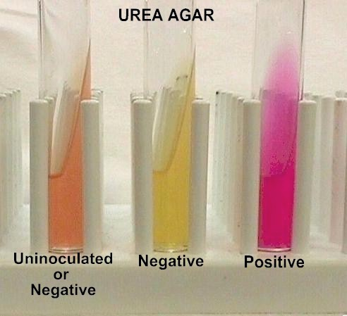
CALDO UREA (CHRISTENSEN O SURRACO)
MEDIO: Medio Urea (Glucosa Christensen/Sacarosa Surraco)
OBJETIVO: Determinar si el microorganismo posee la enzima ureasa-utiliza la urea como fuente de N
SUSTRATO: Utilización de la urea como fuente de N.
INOCULACIÓN: 2 asadas de una suspensión del cultivo puro del microorganismo que se desee identificar.
INCUBACIÓN: 37 °C por 24-48 h
REVELADOR: Rojo de fenol
Rojo-rosa= alcalino= hidrolisis de urea= libera NH₃
Amarillo= ácido=utiliza sacarosa en medio Surraco
o glucosa en Christensen
INTERPRETACIÓN:
Prueba (-)
Prueba (+)
Sin inocular
Escherichia coli
Klebsiella pneumonie
UREA + 2 H₂O CO₂ + H₂O + NH₃ (NH₄)₂CO₃

Slide 22
MEDIOS RESULTADO TRIPLE

Slide 23
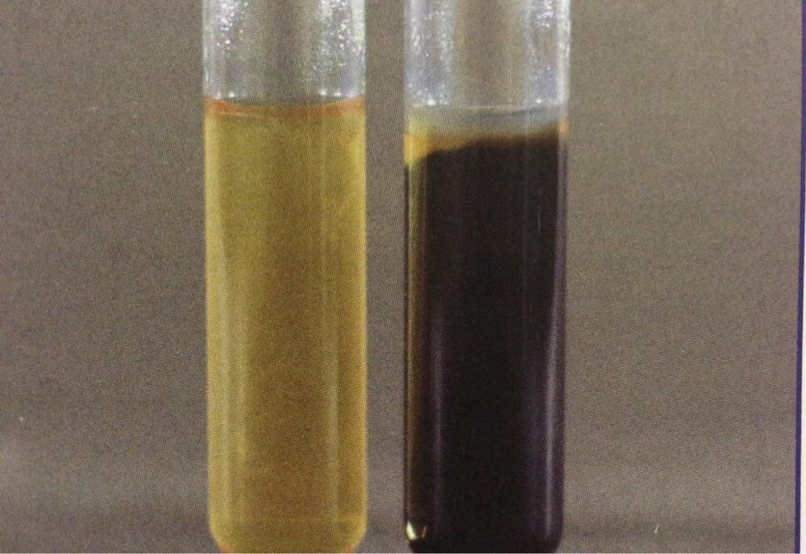
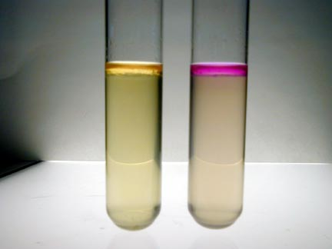
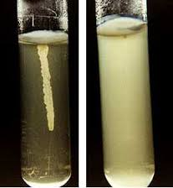
MEDIO SIM
INOCULACIÓN= Inoculación por punción (picadura)
INCUBACIÓN= 37°C/ 24 h
Producción de Indol
Presencia de triptofanasa
Adicionar reactivo de Erlich/Kovac
Positivo (+) anillo color rosa
Negativo (-) color amarillo
Evaluación de la Movilidad
Móvil(+): crecimiento disperso fuera de la picadura
Inmóvil(-): crecimiento sólo en la picadura
Producción de Sulfhídrico (H₂S)
FeSO₄+H₂S => FeS(precipitado negro) +H₂SO₄
Medio reductor= tiosulfato de sodio
Medio neutro-alcalino= presencia de amonio
Positivo (+) precipitado negro
Negativo (-) color amarillo

Slide 24
TRIPLE RESULTADO EN SIM
E.coli
S.aureus
S.typhi
E. aerogenes
P.vulgaris
A) Sulfihidrico(-), Indol (+), Movilidad (+)
B) Sulfihidrico(-), Indol (-), Movilidad (-)
C) Sulfihidrico(+), Indol (-), Movilidad (+)
D) Sulfihidrico(-), Indol (-), Movilidad (+)
E) Sulfihidrico(+), Indol (+), Movilidad (+)

Slide 25
MEDIO MIO
SUSTRATO: L-ornitina/dextrosa
INOCULACIÓN= Inoculación por punción (picadura)
INCUBACIÓN= 37°C/ 24 h
Evaluación de la Movilidad
Móvil(+): crecimiento disperso fuera de la picadura
Inmóvil(-): crecimiento sólo en la picadura
Metabolismo de la Ornitina
Presencia de ornitindescarboxilasa ODC= vire a morado
Producción de Indol
Presencia de triptofanasa
Adicionar reactivo de Erlich/Kovac
Positivo (+) anillo color rosa
Negativo (-)color amarillo

Slide 26
Triple resultado mio
Control
Salmonella enterica
Shigella flexneri
Escherichia coli
Shigella flexneri
Shigella sonnei
Control sin inocular
Inmóvil, indol (-), ODC(-)
Movil, Indol (+), ODC(-)
Movil, Indol (-), ODC(+)
Inmovil, Indol (+), ODC(-)
Inmovil, Indol (-), ODC(+)

Slide 27
Ejercicio Interpretación IMViC
A-Medio SIM+Ehrich
B-Caldo RM-VP+ RM
C-Caldo RM-VP+KOH 40% y α-naftol
D-Medio Citrato
Interpretación
A-
B-
C-
D-

Slide 28
PRUEBAS COMPLEMENTARIAS
Prueba de oxidasa
Prueba de catalasa
Prueba de coagulasa

Slide 29
PRUEBA CATALASA
Objetivo: Determinar la presencia de la enzima catalasa.
H2O2 es un producto oxidativo de la degradación de los azúcares
2H2O2 2H2O + O2
La prueba se puede realizar en cualquier medio excepto en medios que contengan eritrocitos.
catalasa
Colocar una muestra del cultivo en un portaobjetos y adicionar unas gotas de H2O2
Prueba +: burbujas
Prueba -: no burbujas

Slide 30
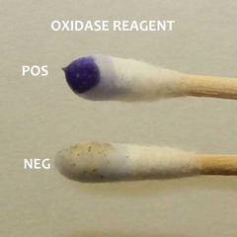
PRUEBA DE OXIDASA
Objetivo: Determinar la presencia de las enzimas oxidasas (SOD= superóxido dismutasa)
Colocar una muestra de cultivo en un trozo de papel filtro (emplear un palillo de madera)
Adicionar el reactivo N,N-dimetil-p-fenilendiamina (recién preparado)
Prueba +: coloración morada
Prueba -: incolora

Slide 31
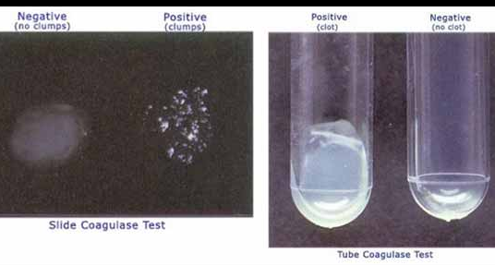
PRUEBA DE COAGULASA
OBJETIVO. Determinar la presencia de la enzima coagulasa.
Se prepara suspensión de microorganismo a probar
Se le agrega plasma de conejo
Se incuba 37°/4h (tubo)
En el caso de prueba en portaobjetos, se observa durante 1 min si hay formación de coágulos
Prueba (+): Formación de coagulo.
Prueba (-) : No hay coágulos.
S. aureus
S. epidermidis
Material extra:
Anime Hataraku Saibou/Cell at work.
Disponible en Netflix

Slide 32
EXOENZIMAS
Microbiología experimental

Slide 33
EXOENZIMAS
Actúan en el exterior de la célula.
FUNCIÓN
degradar macromoléculas que por su tamaño no atraviesan las membranas celulares
IDENTIFICACIÓN
Medio sólido con sustrato digerible
Formación de halo/cambio de estado del medio= hidrólisis de sustrato.

Slide 34
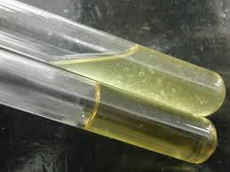
GELATINASA-HIDRÓLISIS DE GELATINA
*La siembra se realiza por picadura
Se incuba 24-48 h a 37 °C
Refrigerar 30 min y registrar resultado
Gelatina + H2O polipéptidos + H2O aminoácidos
Gelatinasas y proteasas
Gelatinasas y proteasas
Prueba + Licuefacción del medio (medio líquido)
Prueba - Medio sólido

Slide 35
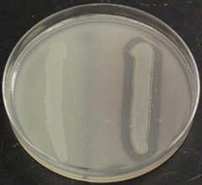
CASEINASA- AGAR LECHE DESCREMADA
Inocular el medio mediante estría recta
Incubar 24-48 h
Observar halo alrededor de la estría
Objetivo: Determinar si el microorganismo es capaz de degradar la caseína
Prueba +:
halo alrededor de
la siembra
Prueba -:
no halo

Slide 36
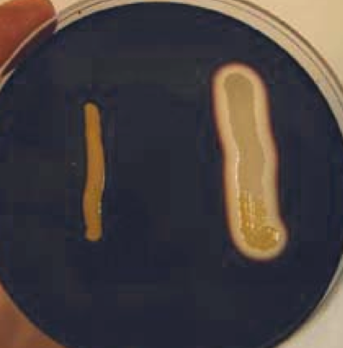
AMILASA- AGAR ALMIDÓN
Inocular el medio por estría recta
Incubación 24-48 h
Adición de solución de yodo
Objetivo: Determinar si el microorganismo tiene la enzima amilasa.
Almidón (glucosa)^{n}
(Formación de complejo yodo-almidón color azul)
Prueba +:
halo alrededor
de la siembra
Prueba -:
no halo

Slide 37
LIPASA-LECITINASA- AGAR BHI+YEMA DE HUEVO
Inocular el medio por estría recta
Incubación 24-48 h
Observar zona opaca alrededor de estría
Yema de huevo:
Lecitina/Proteínas=
lecitovitelina
Fosfato+colina
+digliceridos(grasas insolubles)+
Proteinas insolubles (vitelina/vitelenina)
Lipasa/
lecitinasa
Prueba +:
zona opaca
alrededor de estría
Prueba -:
No hay zona opaca

Slide 38
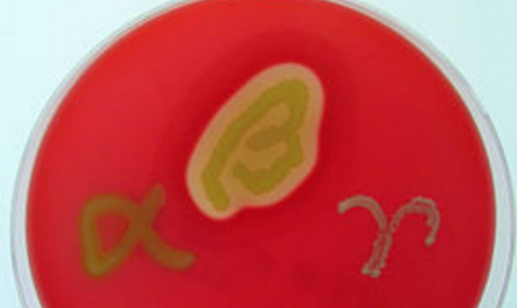
HEMOLISINA-AGAR SANGRE
Inocular el medio mediante estría recta
Incubar 24-48 h
Observar hemólisis
Alfa
El grupo hemo de la hemoglobina es oxidado a metahemoglobina y luego a biliverdina, dando como resultado el color verde en el medio.
Gamma
No hay hemolisis
Beta
Hay hemólisis completa de los glóbulos rojos, es por eso que se observa traslúcido el medio

Slide 39
DNAsa
Inocular la caja mediante estría recta
Incubar 24-48 h
Adicionar HCl 1N (revelador)
(DNA intacto precipita)
Observar halo
Objetivo. Determinar la capacidad de un microorganismo de producir la enzima desoxirribonucleasa (DNAsa)
DNA polimerizado
DNA hidrolizado (Oligonucleotidos)
DNAsa
No precipita
Precipita pH muy ácidos
Prueba +:
Si hay halo
Prueba -:
No hay halo

Slide 40
TABLA DE RESULTADOS

Slide 41
EVALUACIÓN DE RESULTADOS
Tinción de Gram: Morfología y agrupación
Resultados bioquímicos:
Colectar los datos obtenidos de cada prueba
Realizar una búsqueda bibliográfica.
Seleccionar posibles candidatos a partir de los datos obtenidos en laboratorio.
Buscar coincidencias del microorganismo estudiado con lo reportado en la literatura.
A partir de la totalidad de las pruebas realizadas determinar % de semejanza y que pruebas se encuentran en contra

Slide 42
Interpreta los siguientes resultados

Slide 43
SISTEMAS DE IDENTIFICACIÓN BIOQUÍMICA MINIATURIZADOS
SISTEMA API

Slide 44
SISTEMA API
Pruebas bioquímicas estandarizadas y miniaturizadas
Disminución de residuos
Disminución de tiempo de análisis ( no requiere preparar medios)
Preparados para grupos de microorganismos (20E,20NE,STAPH,STREPT, CANDIDA, 20A.)
Requisitos
Tener un cultivo axénico.
Ajustar la concentración de microorganismo

Slide 45
SISTEMA API 20 E
Sistema de 21 pruebas bioquímicas para la identificación rápida de bacterias de la familia Enterobacteriaceae y otros bacilos Gram negativos poco exigentes.
Consta de 20 microtubos que contienen los sustratos deshidratados de las pruebas bioquímicas tradicionales.
Se inoculan con una suspensión bacteriana que rehidrata los medios y después de la incubación (18 a 24 h) debido metabolismo bacteriano se observan cambios de color espontáneos o por la adición de reactivos.
La lectura de las reacciones se hace de acuerdo con unatabla de lectura, se obtiene un perfil numérico y la identificación
Se realiza buscando el perfil numérico en una base de datos(catálogo o software).

Slide 46
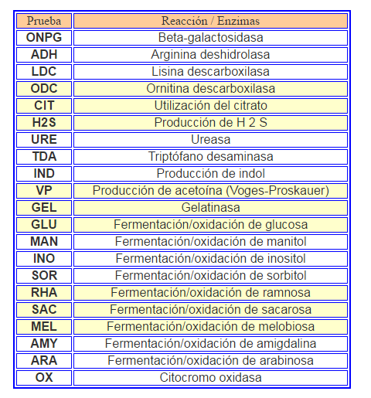
Pruebas de que consta la Galería API 20 E

Slide 47
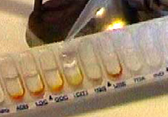
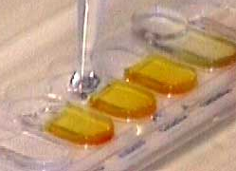
Llenar la cúpula de los pocillos CIT, VP, GEL
Llenar con aceite mineral las cúpulas de los pocillos
ADH, LDC, ODC, URE y H2S.

Slide 48
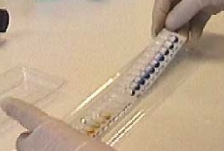
Colocar la tira en su propia cámara húmeda de incubación.
Para lo cual previamente poner agua destilada o SSI en los
alvéolos de la cámara para proporcionar una atmósfera
húmeda durante la incubación.
- Incubar a 37 ° C durante 24 h.

Slide 49
Leer resultados comparando los colores de cada pocillo
con los de la tabla de lecturas.

Slide 50
Registrar los resultados de los pocillos que no requieren
ser revelados.
Revelar los pocillos que se describen a continuación:
TDA : Añadir una gota de FeCl₃ y comparar el color
obtenido con el indicado en la tabla de lectura.
VP: Adicionar un gota del reactivo 1 (KOH 40%) y una
gota del reactivo 2 (C₂H₅OH) y comparar el color
obtenido con el indicado en la tabla de lectura.
IND: Añadir una gota de reactivo de Kovacs o Dimetil-
Amino-cinamaldehído.

Slide 51
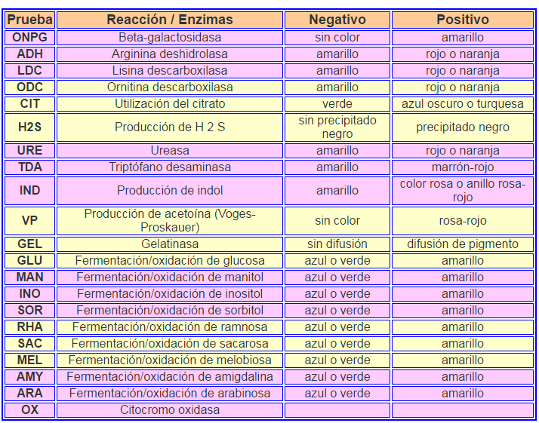
Tabla de lectura

Slide 52
Del conjunto de reacciones y resultados se obtiene un perfil
numérico de 7 cifras.
Los pocillos están separados en grupos de tres, en total se
tienen 7 grupos de 3 tubos o tripletes.
A cada pocillo se le asignará un valor 0,1,2 ó 4 de acuerdo
a los siguientes criterios:
Si la reacción es negativa se pone 0.
Si la reacción es positiva: Se pone 1 si es el primer pocillo
de un triplete, 2 si es el segundo y 4 si es el tercero.
Se suman los valores de cada triplete. Con las sumas de los
7 tripletes, se obtiene un perfil numérico de 7 cifras.

Slide 53
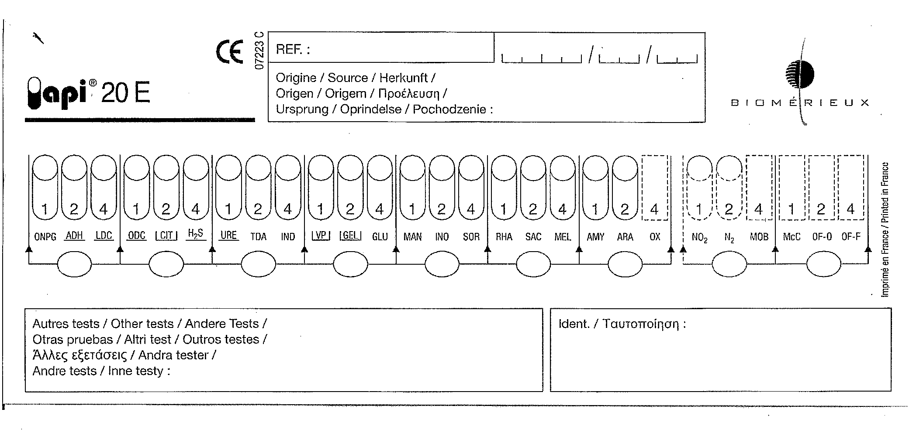
Identificar al microorganismo en base al perfil numérico
obtenido y la base de datos.

Slide 54
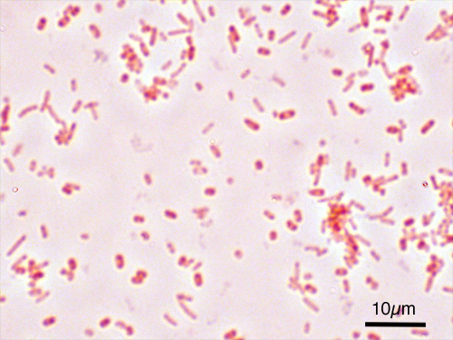
CASO 1
Se aisló a la bacteria responsible de la gastroenteritis de un paciente a partir de un coprocultivo.
El primer aislado se obtuvo del aislamiento del microorganismos en Agar Hektoen con las características que se muestran en la imagen superior.
Se realizó una tinción de Gram y se obtuvo la imagen que se presenta en la parte inferior.
Los resultados de las pruebas bioquímicas API 20E y algunas de las pruebas bioquímicas tradicionales se muestran en la siguiente diapositiva

Slide 55
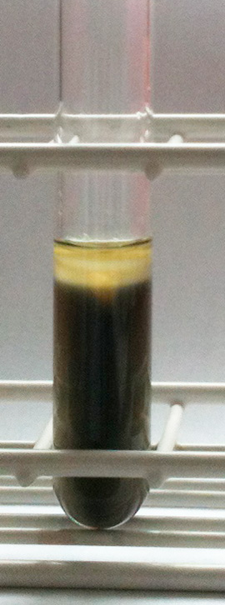
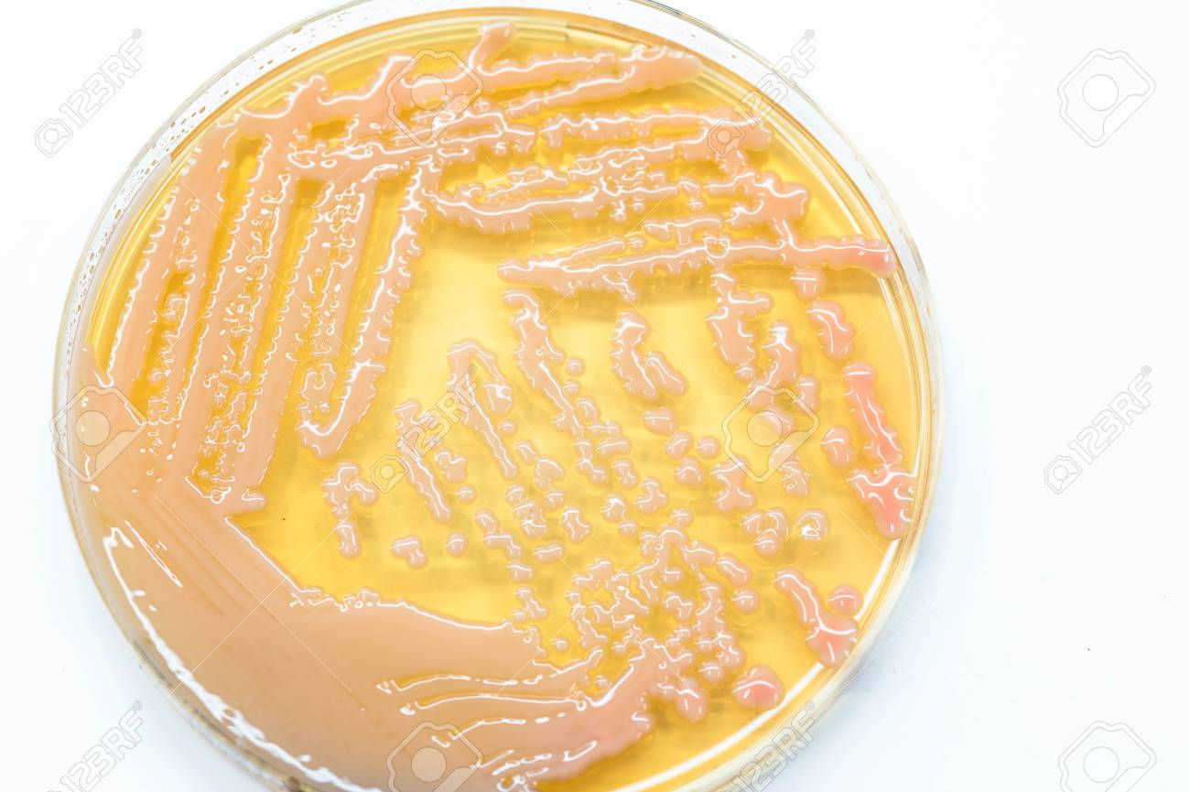
Medio SIM
Caldo nitratos
Caldo nitratos+
Griess Ay B
O
F
McConkey
Medio O-F

Slide 56
CASO 2
Se aisló a la bacteria responsible de la gastroenteritis de un paciente a partir de un coprocultivo.
El primer aislado se obtuvo del aislamiento del microorganismos en Agar Hektoen con las características que se muestran en la imagen superior.
Se realizó una tinción de Gram y se obtuvo la imagen que se presenta en la parte inferior.
Los resultados de las pruebas bioquímicas API 20E y algunas de las pruebas bioquímicas tradicionales se muestran en la siguiente diapositiva

Slide 57
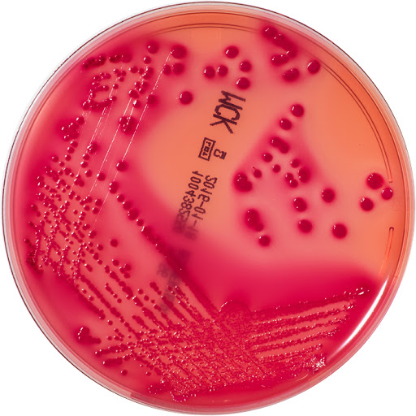
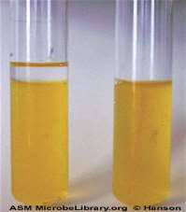
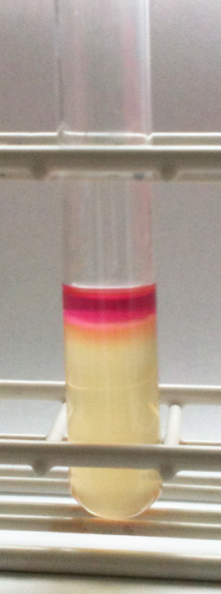
McC
Agar Hugh Leifson
OF
F
O
Caldo nitratos
Griess A+B
Medio SIM

Slide 58
PRUEBAS CONVENCIONALES
Se te pide que verifiques todos los resultados presentados en tu tira API 20E mediante el uso de pruebas convencionales.
Propón los medios necesarios y los resultados que esperarías encontrar en las pruebas convencionales para el caso 1 y 2.
Indica métodos de inoculación y condiciones de incubación.

